Slide 1
Bariere și oportunități – Analiza SWOT
Inițiative conduse de cetățeni, comunități energetice și municipalități
Șablon
1

Slide 2
Numele proiectului | Life LOOP – Comunități energetice – Proprietatea locală a puterii
Acordul de grant | 101077085
Durata proiectului | 2022-2025
Coordonator de proiect | Orașe energetice
Pachetul de lucru Livrează Partener responsabil | WP5 D5.2 Set de șabloane Cooperativă energetică Electra
Disclaimer
Responsabilitatea acestei publicații revine autorilor și reflectă doar punctul de vedere al autorilor. Opiniile și opiniile exprimate nu le reflectă neapărat pe cele ale Comisiei Europene sau ale CINEA. Nici Uniunea Europeană, nici autoritatea care acordă grantul nu pot fi trași la răspundere pentru acestea.
Consorțiul LIFE LOOP în ansamblul său și nici o parte individuală nu oferă nicio asigurare că informațiile prezentate în prezentul document sunt adecvate pentru utilizare imediată și nu își asumă nicio răspundere pentru nicio pierdere sau daună suferită de orice persoană și/sau entitate care utilizează aceste informații.
Acest proiect a primit finanțare din partea programului LIFE al Uniunii Europene în temeiul acordului de grant nr. 101077085

Slide 3
Observații introductive
În Europa, dar și în întreaga lume, proiectele energetice comunitare câștigă din ce în ce mai multă atenție și sunt recunoscute ca fiind soluția practică pentru realizarea unei tranziții energetice democratice, favorabile incluziunii și durabile, cu cetățenii și comunitățile locale în centrul său. Comunitățile energetice contribuie în mod semnificativ la creșterea investițiilor în proiectele locale privind energia din surse regenerabile, asigurând în același timp acceptarea socială a acestor proiecte. În plus, inițiativele conduse de cetățeni și comunitățile energetice care au o legătură strânsă cu mediul local, își pun în aplicare proiectele cu prudență cu privire la protecția mediului local, atingând echilibrul dorit între energia din surse regenerabile și protecția mediului.
Realizarea acestor obiective necesită ca aceste proiecte să fie conduse în primul rând de cetățenii locali și de întreprinderile mici și mijlocii, cu sprijinul activ și/sau participarea autorităților publice locale pentru a maximiza beneficiile producției de energie curată asupra economiei și societății locale. Lucrând împreună, municipalitățile și comunitățile energetice pot accesa o serie de resurse valoroase și diverse, inclusiv implicarea comunităților locale, mobilizarea capitalului local, accesarea rețelelor specializate și utilizarea unei game largi de capacități și competențe. În plus, municipalitățile pot mobiliza comunitățile locale în diferite moduri, pot accesa fonduri publice, terenuri, rețele și pot dezvolta strategii și politici de susținere.
Deși municipalitățile locale s-au angajat să atingă obiective în materie de energie, climă și mediu, realizarea acestora poate fi o provocare, în special fără sprijinul și implicarea cetățenilor locali. Acest lucru evidențiază, de asemenea, terenul comun între comunitățile energetice și municipalități. Prin urmare, stabilirea unei cooperări stabile și productive între aceste părți poate aduce beneficii atât pentru comunitatea locală, cât și pentru comunitatea locală.
În ciuda potențialelor beneficii, cooperarea dintre comunitățile energetice și municipalitățile locale în dezvoltarea de proiecte energetice comunitare se poate confrunta cu diverse obstacole. Prin urmare, identificarea și analizarea barierelor și a oportunităților vă poate ajuta să vă pregătiți mai bine pentru a depăși barierele identificate și pentru a maximiza oportunitățile identificate.
Acest proiect a primit finanțare din partea programului LIFE al Uniunii Europene în temeiul acordului de grant nr. 101077085

Slide 4
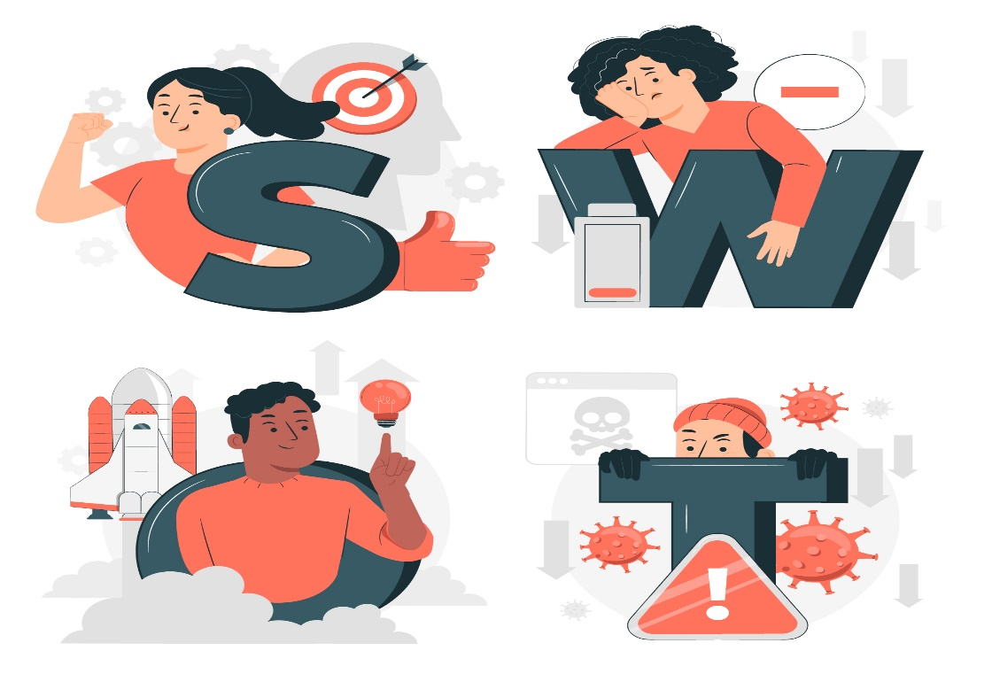
Modelul de analiză SWOT, care evaluează punctele forte, slăbiciunile, oportunitățile și amenințările (SWOT) ale unei organizații sau proiecte, servește drept bază pentru următorul model de analiză a oportunităților și barierelor proiectelor energetice comunitare, cu un accent deosebit pe cooperarea cu autoritățile publice locale.
Cum se utilizează acest șablon
Vă atragem atenția asupra faptului că acest model este destinat să ofere orientări și să stabilească principalele puncte de analiză a oportunităților și a barierelor în urma modelului de analiză SWOT. Cititorii și utilizatorii ar trebui să adapteze următoarea analiză pentru a se potrivi nevoilor și situației Comunității Energiei; prin urmare, pe baza informațiilor și a direcțiilor furnizate, puteți proiecta analiza SWOT pentru a răspunde nevoilor locale, pentru a reflecta situația locală și pentru a identifica barierele și oportunitățile locale atunci când încercați să interacționați cu municipalitățile locale.
Sursă imagine: Română
Acest proiect a primit finanțare din partea programului LIFE al Uniunii Europene în temeiul acordului de grant nr. 101077085

Slide 5
Partea I: Analiza SWOT – Prezentare generală
O analiză SWOT este o evaluare a factorilor interni (puncte forte și puncte slabe) și a factorilor externi (oportunități și amenințări) care pot avea un impact asupra proiectului energetic comunitar. Scopul principal al unei analize SWOT este de a ajuta Comunitatea Energetică să obțină o înțelegere completă a tuturor factorilor implicați în luarea unei decizii și implementarea unui proiect. Se recomandă efectuarea unei analize SWOT în special înainte de inițierea oricărui proiect și atunci când începeți o nouă colaborare.
Prin urmare, o analiză SWOT poate fi un instrument eficient pentru o Comunitate a Energiei pentru a identifica și evalua factorii importanți pentru fiecare proiect potențial și, în special, pentru:
Puncte forte: Analiza SWOT poate ajuta o comunitate energetică să-și identifice punctele forte, cum ar fi activele, competențele și capacitățile unice. Acest lucru poate ajuta Comunitatea Energiei să își valorifice punctele forte și să creeze un avantaj.
Puncte slabe: În plus, aceasta poate ajuta o Comunitate a Energiei să-și identifice punctele slabe, cum ar fi lipsa resurselor, a competențelor sau a capacității sale de a-și atinge obiectivele. Acest lucru poate ajuta Comunitatea Energiei să abordeze deficiențele identificate și să îmbunătățească competențele și funcționarea membrilor săi.
Oportunități: Analiza SWOT poate ajuta, de asemenea, Comunitatea Energiei să identifice noi oportunități, cum ar fi tehnologiile emergente, politicile, sursele de finanțare sau colaborările. Prin identificarea oportunităților, comunitățile energetice le pot mobiliza pentru a dezvolta noi strategii și parteneriate care pot fi puse practic în aplicare pentru a-și atinge obiectivele.
Amenințări și bariere: Prin analiza SWOT, Comunitatea Energiei din țara dumneavoastră va putea, de asemenea, să identifice amenințările și barierele în calea dezvoltării și proiectelor sale. În acest fel, veți fi pregătiți pentru potențialele amenințări și bariere și puteți dezvolta în continuare planuri de urgență pentru a atenua impactul acestora sau chiar pentru a le preveni.
Acest proiect a primit finanțare din partea programului LIFE al Uniunii Europene în temeiul acordului de grant nr. 101077085

Slide 6
Partea a II-a: Analiza SWOT – Comunitatea Energiei și Inițiativele conduse de cetățeni
Un pas cheie în procesul de planificare pentru evaluarea fezabilității proiectului și identificarea potențialelor obstacole și riscuri este analiza SWOT. Prin efectuarea unei analize SWOT, inițiativele conduse de cetățeni și comunitățile energetice pot identifica în prealabil unii dintre factorii interni și externi care pot afecta succesul proiectului și, prin urmare, își pot adapta procesul de planificare și pot dezvolta strategii alternative pentru a-și atinge obiectivele și a aborda provocările.
Cu alte cuvinte, analiza SWOT poate servi drept instrument util pentru a explora noi posibilități sau soluții la probleme, pentru a lua decizii în cunoștință de cauză cu privire la direcția cea mai potrivită pentru inițiativa dumneavoastră condusă de cetățeni/Comunitatea energetică, pentru a identifica domeniile în care schimbarea este posibilă și pentru a ajusta și perfecționa planurile, dacă este necesar, în timpul procesului de punere în aplicare.
Tabelul de mai jos ilustrează un exemplu de identificare și clasificare a factorilor interni și externi care ar putea avea un impact potențial asupra proiectului Comunității Energiei.
Acest proiect a primit finanțare din partea programului LIFE al Uniunii Europene în temeiul acordului de grant nr. 101077085

Slide 7
Membri dedicați ai comunității
Accesul la surse de energie regenerabilă – potențial local
Rețeaua Energetică Comunitară
Rețeaua de suporteri și voluntari
Parteneriate puternice cu întreprinderile și organizațiile locale
Lipsa cunoștințelor și abilităților, a timpului și a expertizei
Informare și educație comunitară limitată
Lipsa alfabetizării financiare
Recurgerea la finanțarea externă și la finanțare
Internă
Puncte forte
Puncte slabe
Oportunități
Amenințări – Bariere
Parteneriate potențiale cu municipalitățile și instituțiile locale
Politicile locale, naționale și europene, subvențiile și subvențiile pentru energia comunitară
Cererea tot mai mare de energie regenerabilă
Creșterea interesului local pentru proiectele privind energia din surse regenerabile și implicarea comunității
Lipsa stabilității și a clarității politicilor locale sau regionale privind energia și clima
Complexitatea planificării și a procedurilor de autorizare a proiectelor SRE
Saturația grilei în regiune
Lipsa acceptării sociale a surselor regenerabile de energie (interese locale, lipsa de informații etc.)
Externă
Acest proiect a primit finanțare din partea programului LIFE al Uniunii Europene în temeiul acordului de grant nr. 101077085

Slide 8
Partea III: Analiza SWOT – Inițiative conduse de Comunitate, comunități energetice și municipalități
Municipalitățile, fiind cea mai apropiată autoritate publică de cetățeni, pot juca un rol crucial în responsabilizarea cetățenilor lor locali și în facilitarea dezvoltării proiectelor energetice comunitare. În plus, după cum s-a menționat anterior, municipalitățile locale s-au angajat să atingă obiective energetice, climatice, sociale și de mediu, fără asistența și implicarea cetățenilor locali.
Pe de altă parte, comunitățile energetice constituie un vehicul care permite cetățenilor să participe activ la tranziția către sisteme energetice durabile și descentralizate, promovând astfel practici democratice și favorabile incluziunii. Acest angajament activ nu numai că sporește șansele de reușită a tranziției energetice, ci și consolidează legătura dintre cetățeni, comunitatea locală și mediul lor, stimulând un sentiment de asumare a responsabilității față de producția locală de energie și responsabilitatea față de protecția mediului local. În cele din urmă, comunitățile energetice contribuie la crearea unei societăți mai participative și mai echitabile, în care toți membrii și toate genurile să participe la modelarea comunității lor locale.
Toate cele menționate mai sus demonstrează obiectivele comune ale municipalităților și ale comunităților energetice, deoarece ambele sunt factori determinați de obiective sociale și de misiune, mai degrabă decât de motive bazate pe profit. Cu toate acestea, atunci când vine vorba de colaborarea reală dintre aceste două entități, apar diverse provocări.
Tabelele următoare oferă un exemplu de identificare a oportunităților și barierelor colaborării dintre comunitățile energetice și municipalități, utilizând modelul de analiză SWOT. Acest proces de identificare implică evaluarea punctelor forte, a punctelor slabe, a oportunităților și a amenințărilor/barierelor factorilor interni și externi ai fiecărei entități, oferind astfel o înțelegere reciprocă și cuprinzătoare a perspectivelor respective asupra colaborării potențiale. Prin efectuarea acestei analize, comunitățile energetice pot obține o perspectivă asupra procedurilor operaționale ale municipalităților și pot înțelege mai bine provocările cu care se confruntă atunci când încearcă să sprijine proiectele energetice comunitare. Această înțelegere reciprocă poate facilita și stabili o bază pentru o comunicare eficientă între aceste două entități, deoarece acestea se pot angaja într-un dialog productiv bazat pe o înțelegere comună a nevoilor și provocărilor celuilalt, căutând, prin urmare, modalități colaborative de a le depăși.
Acest proiect a primit finanțare din partea programului LIFE al Uniunii Europene în temeiul acordului de grant nr. 101077085

Slide 9
Viziunea Comunității Energiei cu privire la colaborarea cu municipalitățile
Membrii comunității dedicați și competenți
Dezvoltarea proiectelor de energie regenerabilă cu luarea în considerare a protecției mediului local
Rețeaua Energetică Comunitară
Rețeaua de suporteri și voluntari
Parteneriate puternice cu întreprinderile și organizațiile locale
Îmbunătățirea acceptării sociale a surselor regenerabile de energie
Reducerea sărăciei energetice
Interne – Puterile și slăbiciunile Comunității Energiei
Lipsa finanțării pentru dezvoltarea și punerea în aplicare a proiectelor energetice comunitare
Lipsa terenurilor pentru dezvoltarea proiectelor energetice comunitare
Lipsa alfabetizării financiare
Lipsa unei comunicări eficiente și a construirii de relații cu comunitatea locală și municipalitățile
Lipsa spațiilor de întâlnire
Lipsa resurselor umane
Puncte forte
Puncte slabe
Oportunități
Amenințări și bariere
Oportunitatea de a stabili un parteneriat pe termen lung care să încurajeze colaborarea eficientă și obiectivele comune, concentrându-se pe beneficiul egal al tuturor grupurilor comunitare și al întregii comunități locale
Sprijin în materie de reglementare și politici pentru proiectele energetice comunitare/Achiziții publice ecologice
Accesul la terenurile publice și posibilitățile de finanțare și schemele de sprijin
Sensibilizarea cu privire la comunitățile energetice și implicarea tuturor grupurilor comunitare și a întregii comunități locale
Promovarea încrederii între municipalități și cetățeni locali
Lipsa și/sau instabilitatea politicilor locale și/sau regionale și a schemelor de sprijin pentru proiectele energetice comunitare
Lipsa încrederii în localitățile locale
Lipsa viziunii politice pentru proiectele energetice comunitare
Lipsa de cunoștințe, competențe și expertiză pentru a dezvolta sau sprijini proiecte energetice comunitare
Lipsa resurselor umane/fără personal calificat
Companiile energetice existente permit accesul la proiectele energetice comunitare
Lipsa unui dialog deschis și direct între inițiativele conduse de cetățeni, comunitățile energetice și reprezentanții orașelor
Extern – Cooperarea cu municipalitățile
Acest proiect a primit finanțare din partea programului LIFE al Uniunii Europene în temeiul acordului de grant nr. 101077085

Slide 10
Punctul de vedere al municipalității privind sprijinirea și colaborarea cu comunitățile energetice
Cea mai apropiată autoritate publică de cetățeni
Accesul la o gamă largă de resurse, inclusiv finanțare, resurse umane și expertiză
Capacitatea de a elabora și de a pune în aplicare politici și reglementări
Rețele locale și parteneriate stabilite
Acces la expertiză și asistență tehnică
Interne – Puterile și slăbiciunile municipalității
Lipsa de conștientizare cu privire la subiectul proiectelor energetice comunitare/lipsa de informații suficiente
Procese birocratice, complexitate, decizii lente
Flexibilitate limitată în politici, reglementări și achiziții publice
Implicare și încredere publică limitată
Rezistența la schimbarea proceselor interne
Lipsa resurselor umane/fără personal calificat
Lipsa de cunoștințe, competențe și expertiză pentru a sprijini și dezvolta proiecte energetice comunitare
Lipsa platformelor și a instrumentelor de sprijinire a persoanelor și organizațiilor implicate în proiecte energetice comunitare
Puncte forte
Puncte slabe
Oportunități
Amenințări și bariere
Oportunitatea de a stabili un parteneriat pe termen lung care să încurajeze colaborarea eficientă și obiectivele comune, concentrându-se pe beneficiul egal al tuturor grupurilor comunitare și al întregii comunități locale/achiziții publice ecologice
Oportunitatea de a îndeplini obiectivele energetice și climatice ale municipalității
Creșterea participării publicului și a interesului pentru energia din surse regenerabile
Acces la noi surse de finanțare și granturi
Promovarea încrederii între municipalități și cetățeni locali
Sprijin în materie de reglementare și politici pentru proiectele energetice comunitare/Achiziții publice ecologice
Lipsa și/sau instabilitatea reglementării și a sprijinului politic pentru proiectele energetice comunitare
Sisteme de sprijin instabile pentru proiectele energetice comunitare
Complexitatea planificării și a autorizării proiectelor SRE
Concurență
Instabilitate politică sau schimbări în guvernul național
Încrederea publică limitată
Factori externi, cum ar fi declinul economic
Lipsa încrederii în localitățile locale
Procese inadecvate de implicare și consultare publică
Extern – Sprijinirea și cooperarea cu comunitățile energetice
Acest proiect a primit finanțare din partea programului LIFE al Uniunii Europene în temeiul acordului de grant nr. 101077085

